Slide 1
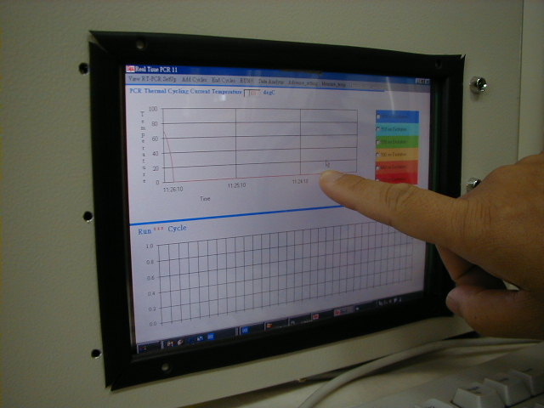
電腦控制
Computer Control
李達生

Slide 2
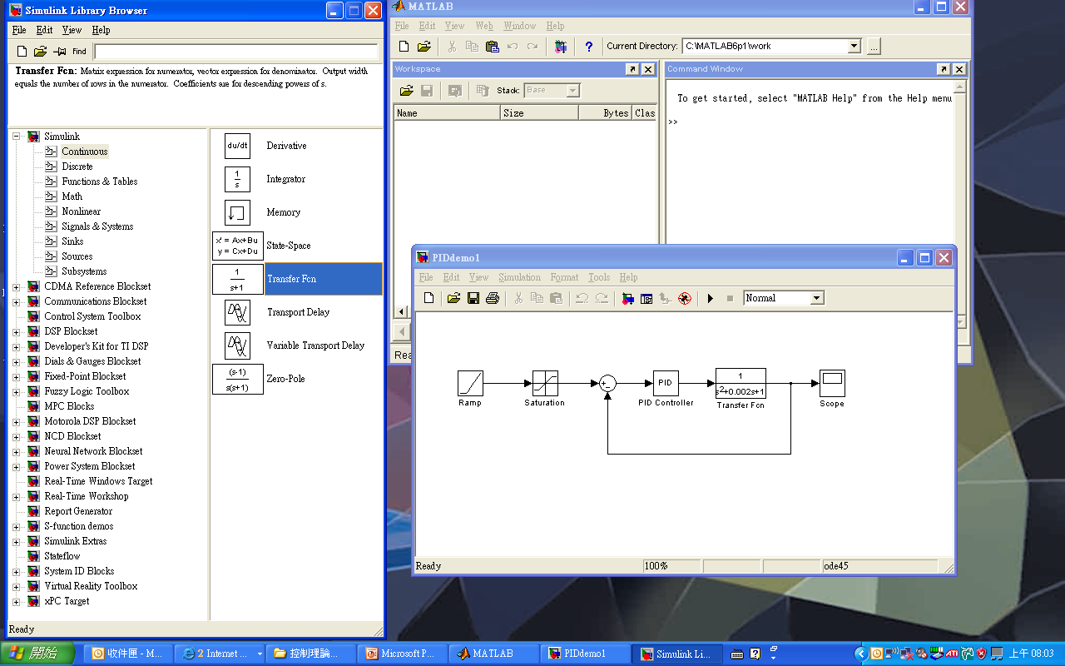
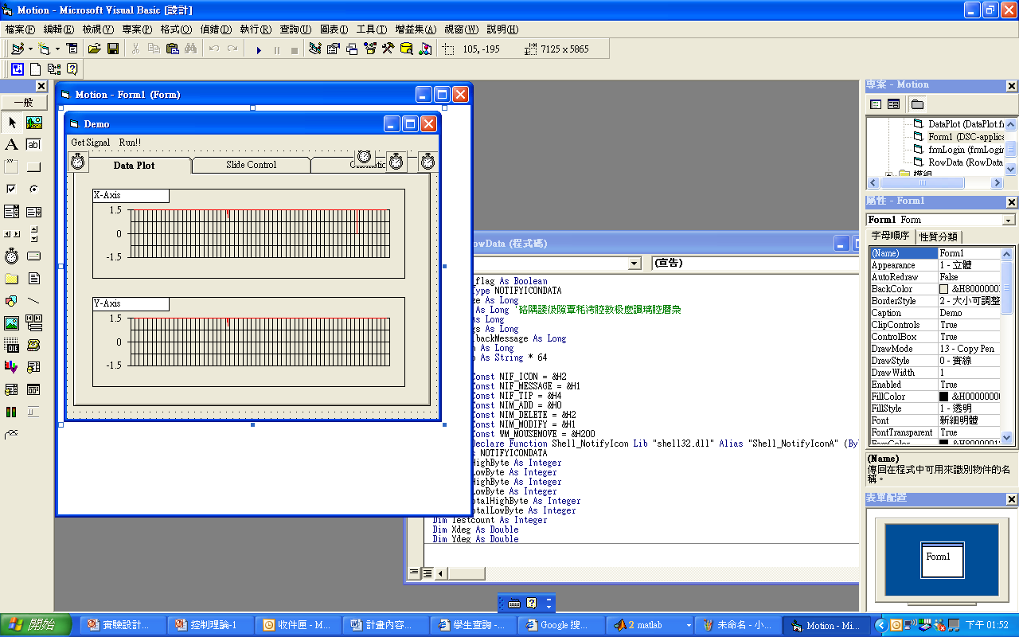
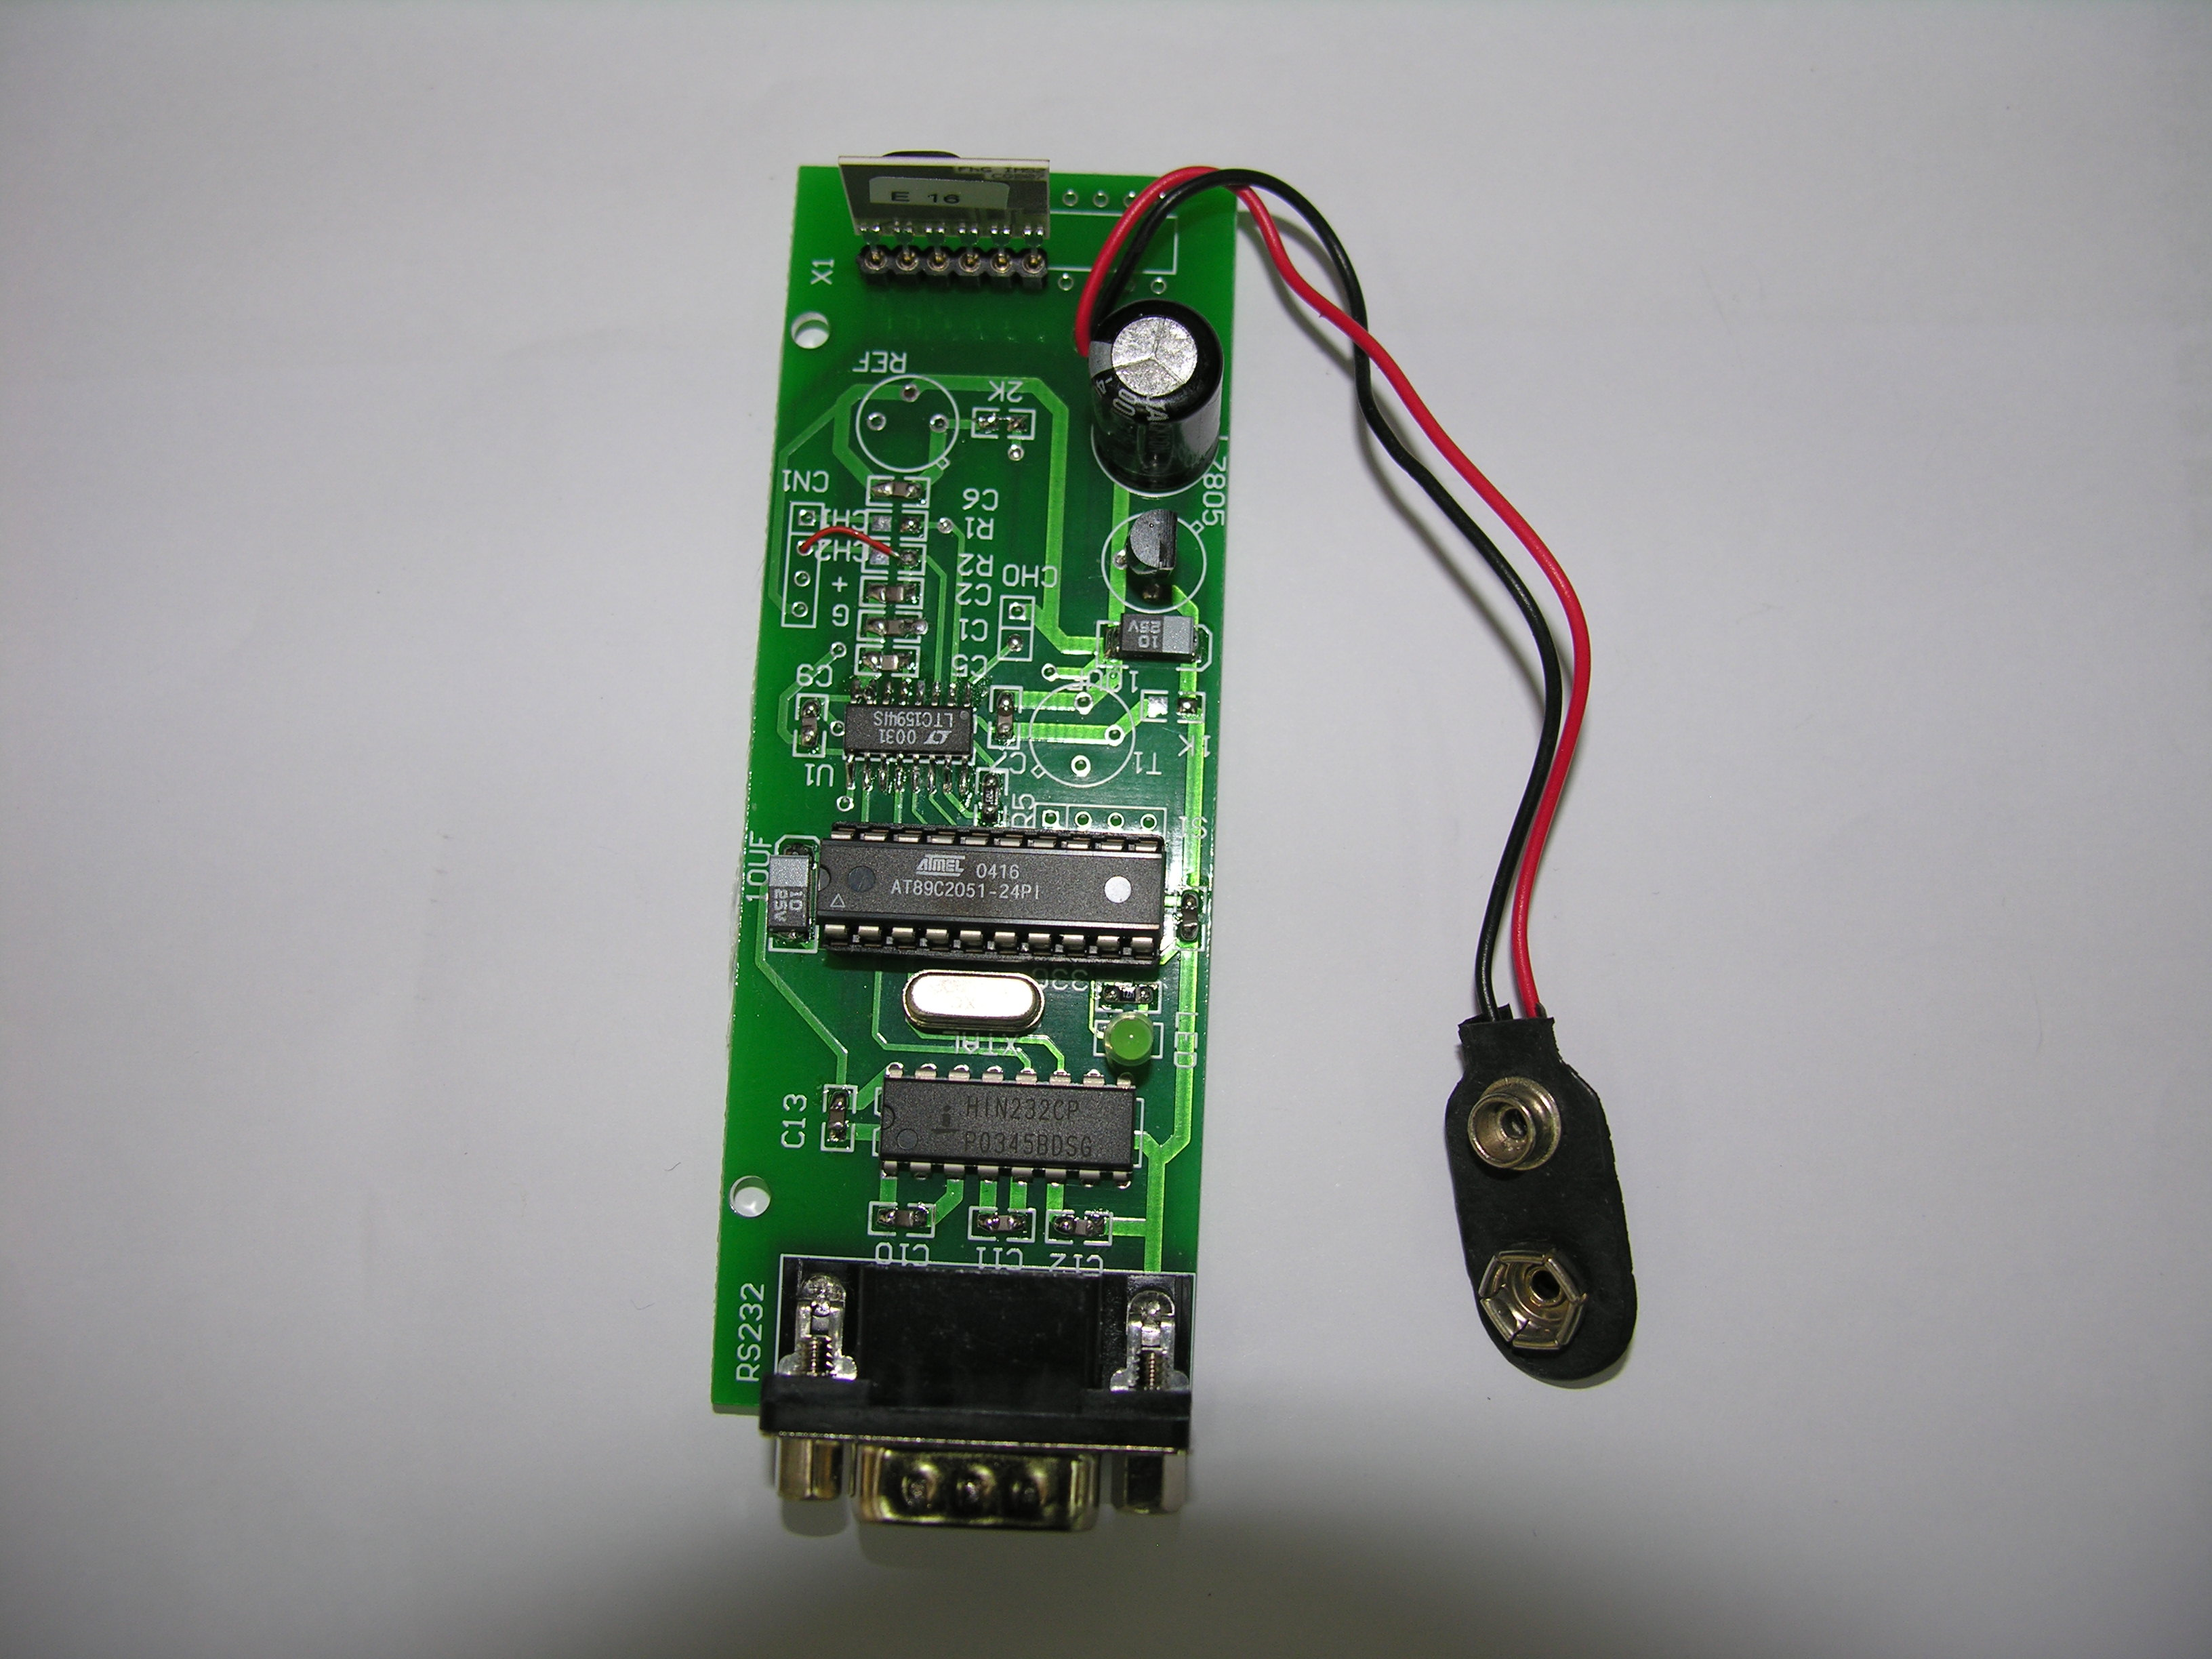
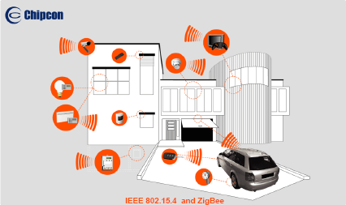
課程簡介
電腦控制已被廣泛應用於冷凍空調系統,為此開設本課程，教授相關之基礎理論並輔以實務說明，以期增加學員之核心競爭力
教學分為控制系統設計電腦分析使用Matlab軟體，控制系統程式撰寫利用Visual Basic軟體，感測器原理與感測器網路通訊架構四部份
Matlab
Visual Basic
Sensor
Networking

Slide 3
授課規劃
Matlab應用於控制系統設計概論
- 第 2 週 至 第 6 週
Visual Basic程式規劃
- 第 7 週 至 第 8 週
自動控制系統設計使用Visual Basic
- 第 9 週 至 第11 週
感測器原理
- 第 13週 至 第 15 週
感測器網路架構
- 第 15 週 至 第 17 週
評分
第 12 週 期中考(50%)
課堂表現(20%)
作業(30%)

